Slide 1
Ôn tập về số tự
nhiên
( Tiếp theo )
Ôn tập về số tự nhiên
( Tiếp theo)
Toán

Slide 2
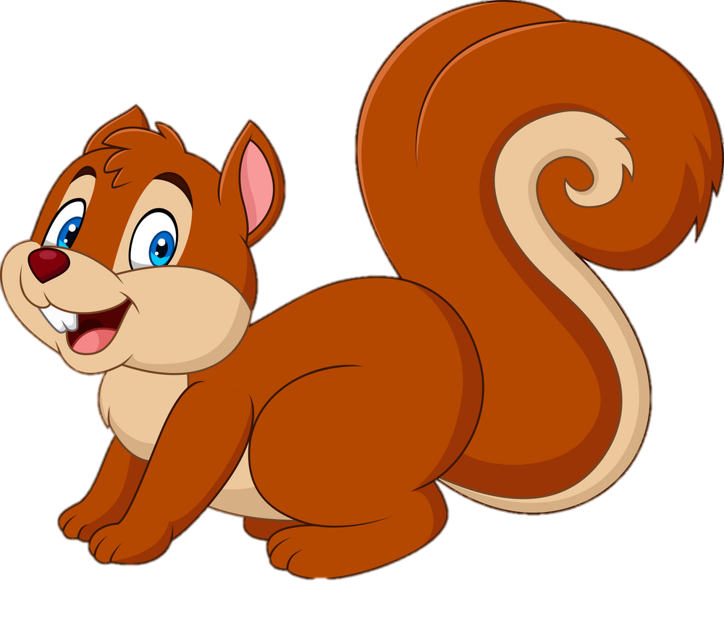
Trò chơi
SÓC NÂU TÌM HẠT DẺ

Slide 3
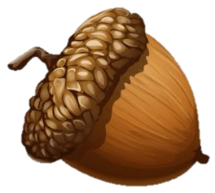
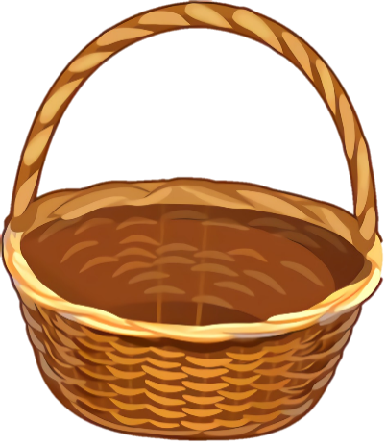
1
3
2
Notes:
Click vào số 1,2,3 để đến câu hỏi
Click con sóc để đến slide KHÁM PHÁ
NGUỒN: ST

Slide 4
Viết số 5973 thành tổng
(theo mẫu)
Mẫu: 4936 = 4000 + 900 + 30 + 6
5973 = 5000 + 900 +70 + 3
Notes:
Click hạt dẻ để về slide câu hỏi

Slide 5
Số gồm hai mươi nghìn, sáu nghìn, bảy chục, tám đơn vị được viết là:
26078
Notes:
Click hạt dẻ để về slide câu hỏi

Slide 6
Giá trị của chữ số 5 trong số 89510 là:
A. 50
B. 500
C. 5000
Notes:
Click hạt dẻ để về slide câu hỏi

Slide 7
Notes:
Click hạt dẻ để về slide câu hỏi

Slide 8
Ôn tập về số tự
nhiên
( Tiếp theo )
Ôn tập về số tự nhiên
( Tiếp theo)
Toán

Slide 9
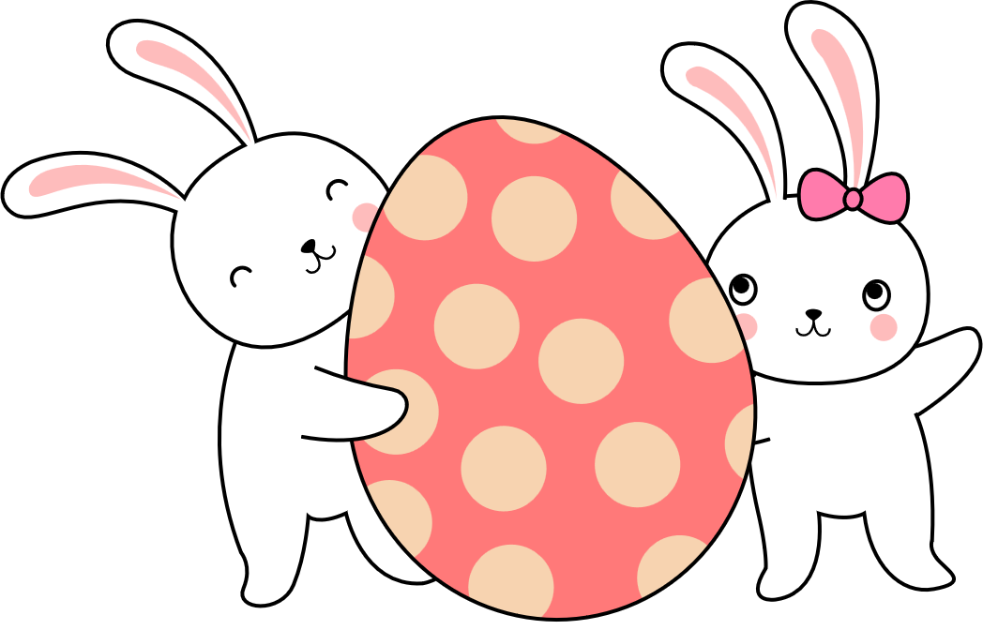
Khám phá

Slide 10
Bài 1/tr161:
<
<
a. 989 ... 1321
c. 34 579 ... 34 601
>
>
b. 27 105 ... 7985
d. 150 482 ... 150 459

Slide 11
Muốn so sánh hai số tự nhiên, ta so sánh
như thế nào?
- Ta đếm xem số tự nhiên nào có nhiều chữ số hơn thì số đó lớn hơn.
- Ta so sánh thứ tự từng hàng của 2 số tự nhiên đó (từ trái sang phải), hàng nào có chữ số lớn hơn thì số tự nhiên đó lớn hơn.

Slide 12
Bài 2/ tr 161:
Viết các số sau theo thứ tự từ bé đến lớn:
a) 7426; 999; 7642; 7624.
999; 7426; 7624; 7642
b) 3158; 3518; 1853; 3190.
1853; 3158; 3190; 3518

Slide 13
Muốn sắp xếp các số theo thứ tự từ bé đến lớn ta làm như thế nào ?
So sánh các số tự nhiên đó, rồi sắp xếp theo thứ tự từ bé đến lớn.

Slide 14
Bài 3/ tr 161:
Viết các số sau theo thứ tự từ lớn đến bé:
a) 1567; 1590; 897; 10 261.
10 261; 1590; 1567; 897.
b) 2476; 4270; 2490; 2518
4270; 2518; 2490; 2476.

Slide 15
Muốn sắp xếp các số theo thứ tự từ lớn đến bé ta làm như thế nào ?
So sánh các số tự nhiên đó, rồi sắp xếp theo thứ tự từ lớn đến bé.

Slide 16
DẶN DÒ

Slide 17
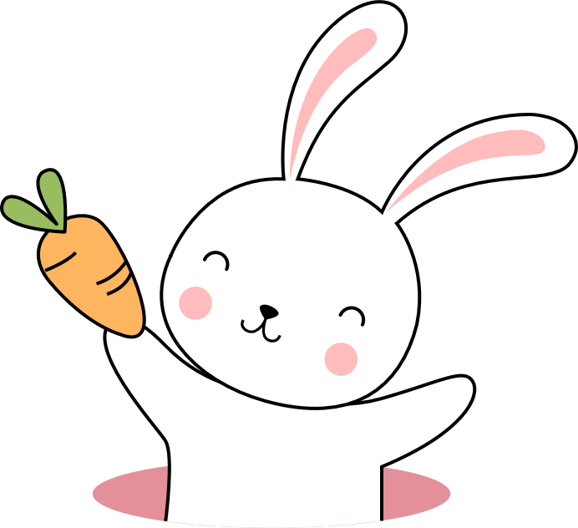
Chúc các em học tốt!

